Slide 1
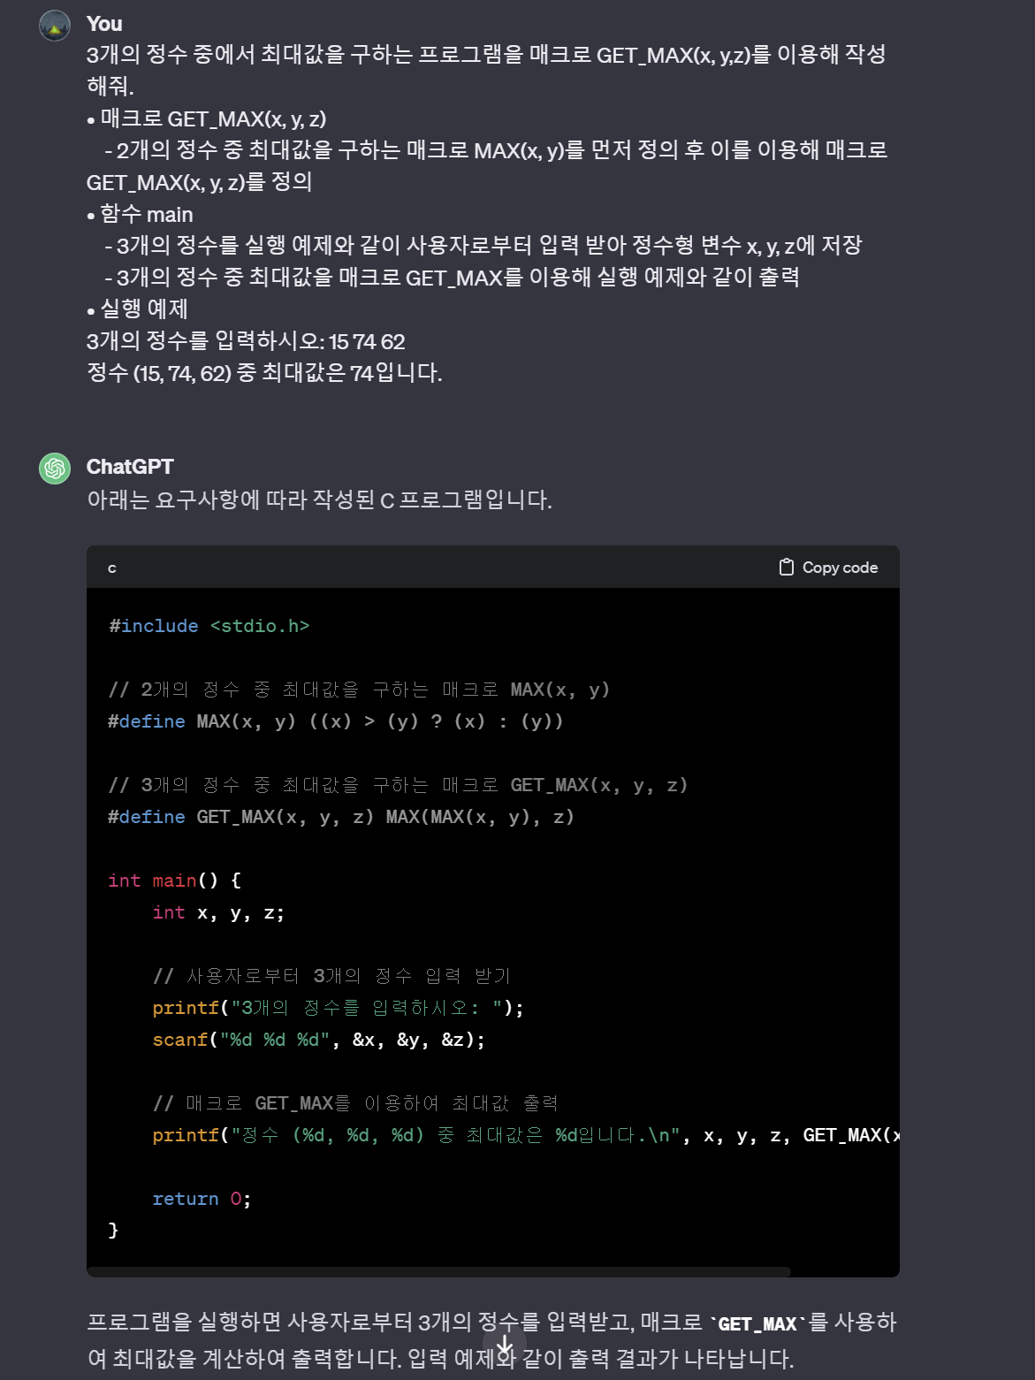
Chat GPT prompt

